Slide 2
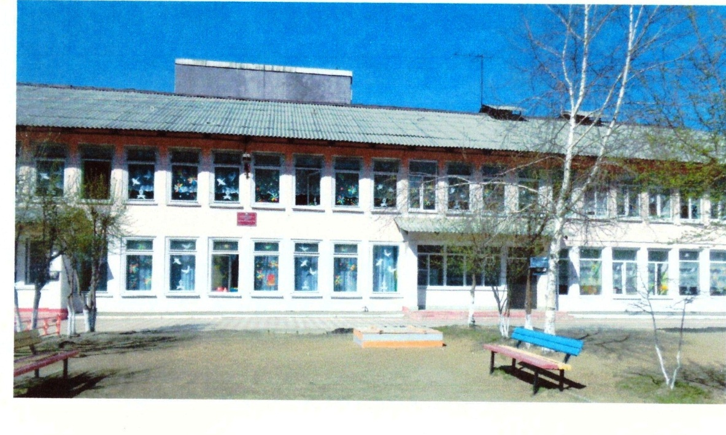
ВРЕМЯ БЫСТРО ПРОЛЕТЕЛО,
ДЕТСКИЙ САДИК ПОЗАДИ.
ВЫ ТЕПЕРЬ УЖЕ БОЛЬШИЕ-
В ШКОЛУ ВАМ ПОРА ИДТИ.
ВЫ УЖЕ НЕ ДОШКОЛЯТА,
В ПЕРВЫЙ КЛАСС ИДЁТЕ ВЫ,
ПОЗДРАВЛЯЕМ ВАС, РЕБЯТА,
ПУСТЬ ИСПОЛНЯТСЯ МЕЧТЫ.
МЫ ЖЕЛАЕМ ВАМ ПОБЕД,
ЖИЗНИ СКАЗОЧНОЙ, КРАСИВОЙ,
ПУСТЬ ГОРИТ ЗЕЛЁНЫЙ СВЕТ
В СКАЗКЕ ДЕТСКОЙ И СЧАСТЛИВОЙ!

Slide 3
ВАМ ДЕТСКИЙ САД ТЕПЛО ДАРИЛ
И ГНАЛ ПЕЧАЛИ В ТЕНЬ,
ЗДЕСЬ ДОБРЫЙ ДУХ ВСЕГДА ЦАРИЛ,
ЗДЕСЬ ПРАЗДНИК КАЖДЫЙ ДЕНЬ.
СКОЛЬКО ЛЕТ ВЫ СЮДА ПРИХОДИЛИ,
СКОЛЬКО СЛЁЗ ПРОЛИЛОСЬ ЗДЕСЬ ПОДЧАС
ЗДЕСЬ ВПЕРВЫЕ КОЛЕНКИ ВЫ БИЛИ,
ЗДЕСЬ ЖАЛЕЛИ, ЛЮБИЛИ ВСЕХ ВАС.
НАШ САД СЕГОДНЯ ПРИУНЫЛ,
И МЫ ГРУСТИМ СОВСЕМ НЕМНОГО,
ВОТ ДЕНЬ ПРОЩАНЬЯ НАСТУПИЛ
И ЖДЁТ ВАС ДАЛЬНЯЯ ДОРОГА.
ОСТАВИВ ЗДЕСЬ КУСОЧЕК ДЕТСТВА,
УХОДИТЕ ВЫ В ПЕРВЫЙ КЛАСС,
НО С ВАМИ БУДЕМ ПО СОСЕДСТВУ
И ВСПОМНИМ ВАС ЕЩЁ НЕ РАЗ!

Slide 4
С НЕЖНОЙ ГРУСТЬЮ-ДО СВИДАНИЯ-
СКАЖЕТЕ ГРУППЕ ВЫ РОДНОЙ,
ВЫ ВЕДЬ С НЕЙ НЕ РАССТАВАЛИСЬ,
РАЗВЕ ТОЛЬКО В ВЫХОДНОЙ!
ДА, МЫ ГРУСТИМ СОВСЕМ НЕМНОГО,
И ВРЕМЯ НЕ ВЕРНУТЬ НАЗАД,
И ВАМ ПОРА, ПОРА В ДОРОГУ…
П Р О Щ А Й, Л Ю Б И М Ы Й Д Е Т С К И Й С А Д!

Slide 5
ЖИЛИ-БЫЛИ СТО ТРЕБЯТ, ВСЕ ХОДИЛИ В ДЕТСКИЙ САД.
РАЗ-РЕБЁНОК ОЧЕНЬ УМНЫЙ, ДВА-РЕБЁНОК ОЧЕНЬ ШУМНЫЙ!
ТРИ-РЕБЁНОК САМЫЙ СМЕЛЫЙ-ВСЁ УСПЕЛ, СКАЗАЛ И СДЕЛАЛ!
5,17,26-ЗДЕСЬ ТАЛАНТЛИВЫХ НЕ СЧЕСТЬ!
П О Ч Е М У? ДА ПОТОМУ! ОБЪЯСНЯТЬ НЕ НАДО!
ПРОСТО ЭТО ДЕТИ ИЗ НАШЕГО ДЕТСКОГО САДА!
ЗДЕСЬ РАСКРЫЛИ В ВАС ТАЛАНТЫ.
ВЫ- ПЕВЦЫ И МУЗЫКАНТЫ,
ВЫ- ХУДОЖНИКИ, ТАНЦОРЫ
И НЕМНОЖЕЧКО АКТЁРЫ!

Slide 6
ЧТО СКАЗАТЬ ВАМ НА ПРОЩАНЬЕ
В ЭТОТ ТРОГАТЕЛЬНЫЙ ЧАС?
ЧТОБ ИСПОЛНИЛИСЬ ЖЕЛАНЬЯ
И МЕЧТЫ СБЫЛИСЬ У ВАС,
ЧТОБЫ ШЛИ ПО ЖИЗНИ СМЕЛО,
ЗА ЛЮБОЕ БРАЛИСЬ ДЕЛО.
ЧТОБЫ ВЫ С ПУТИ НЕ СБИЛИСЬ,
ЧТОБЫ ВАМИ ВСЕ ГОРДИЛИСЬ.
ТАК КАЖДЫЙ ГОД УХОДЯТ ДЕТИ,
И СНОВА КАЖЕТСЯ-
В С Е Х Л У Ч Ш Е Э Т И!!!

